Slide 1

Transfornel Solutions
Integrantes:
Alexandre Yucra
Catarina Carneiro
José Paulo
Josué Souza
Luan Brito
Marcelo Borora
Março de 2020

Slide 2

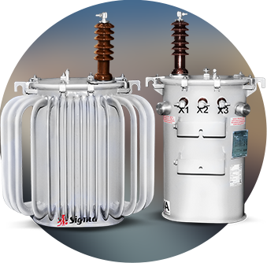


Seguimento
Mercado Industrial
Mercado eletronico

Slide 3


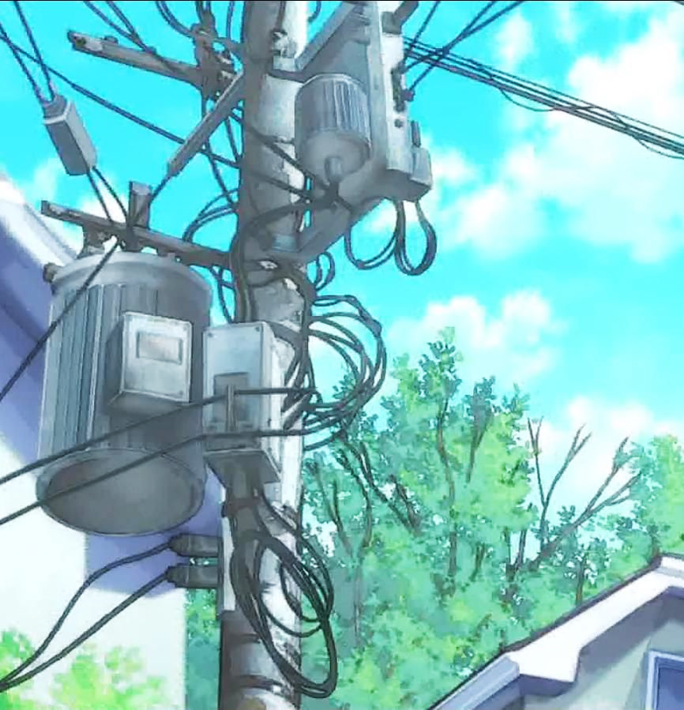
O que é um transformador
Os transformadores são usados para abaixar ou aumentar as tensões e correntes elétricas em circuitos de consumo ou transmissão de energia elétrica.

Slide 4
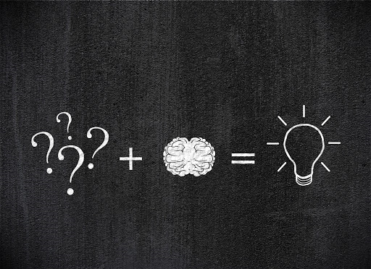

Slide 5
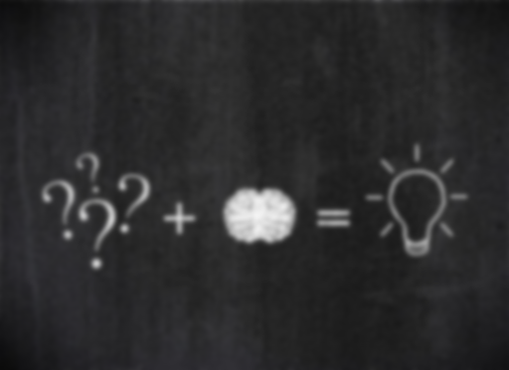



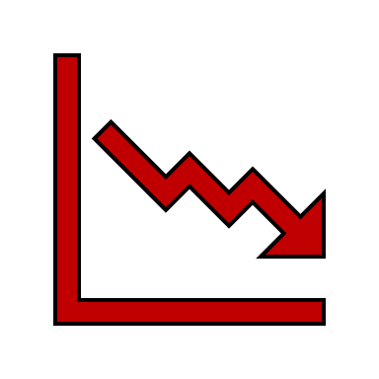

Problema
Risco de explosão
Suprimento de energia prejudicado
Exposição a fios de alta tensão
Postes danificados
Sustentabilidade

Slide 6



Tecnologia
Solução
Software
Controle de dados

Slide 7


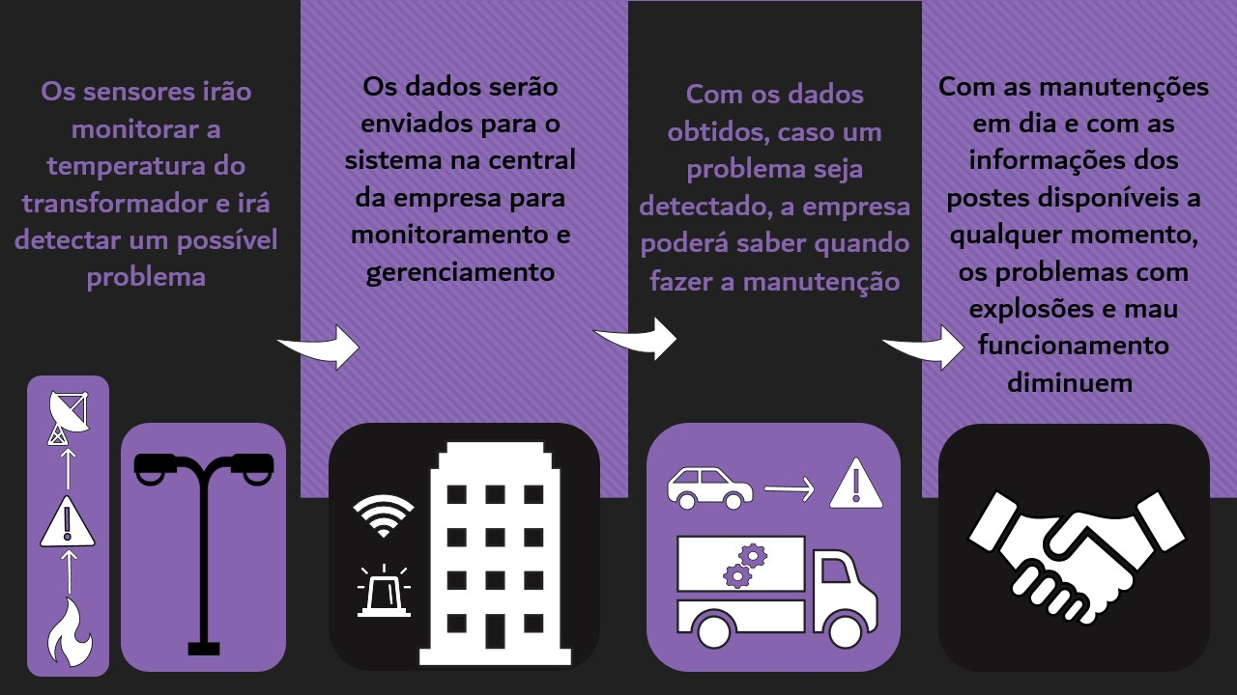

Slide 8
Requisitos | Classificação | Funcional
O nosso software precisa mostrar a temperatura de cada transformador, sem falhas | Essencial | Funcional
O nosso software precisa ter um mapeamento dos transformadores organizadamente apresentando seu status | Essencial | Funcional
O nosso software deve comunicar a manutenção do trafo quando houver necessidade | importante | Funcional
O nosso software precisa ter suporte para falhas (bugs, erro no código) e nós corrigiremos à distância (dependendo da necessidade) | Desejável | Não Funcional
O nosso software precisa mostrar o nivelamento do óleo para eventuais trocas ou perdas | Importante | Funcional
O nosso software deve permitir que o coordenador efetue manutenções | Essencial | Não Funcional
O nosso software precisa transmitir os dados coletados em tempo real para verificação de seu desempenho | Essencial | Funcional
O nosso software deve armazenar os dados para levantamento de vida útil do transformador | importante | Funcional
Os dados devem estar sempre disponíveis para consulta | Importante | Funcional
O nosso software deve ser de fácil leitura e entendimento dos operadores da distribuidora | importante | Não Funcional
backlog

Slide 9

site

Slide 10
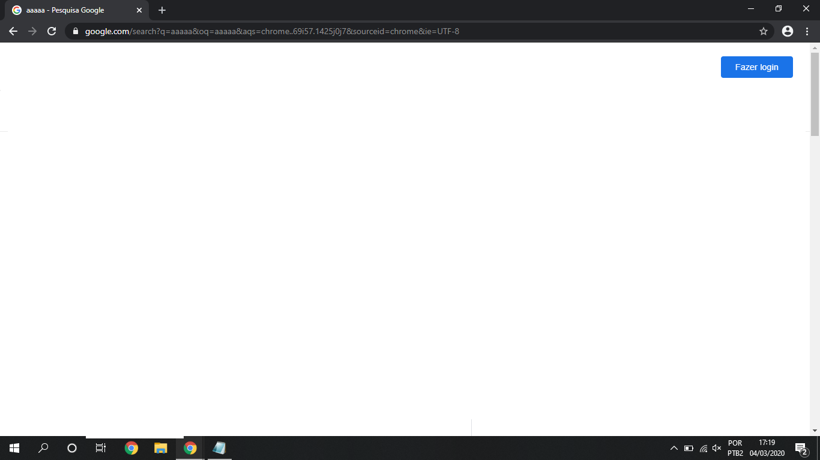

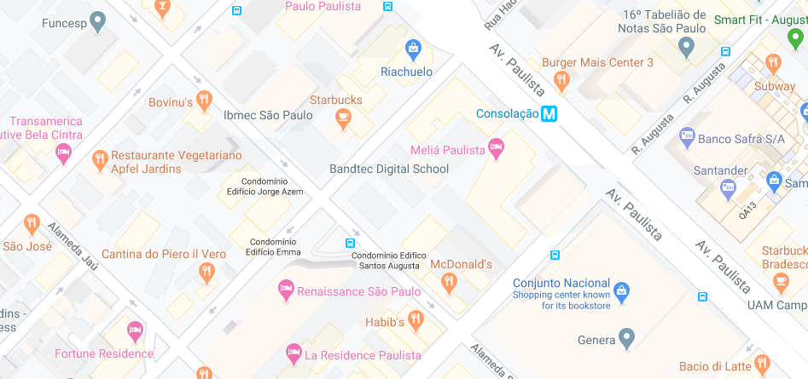

Acionar a manutenção
Necessita-se de manutenção urgente no transformador 32, localizado na rua haddock lobo, 595 , em frente a faculdade de tecnologia Band Tec.
Estado dos transformadores:
Critico
Moderável
Estável

Slide 11

Simulador finaceiro

Slide 12
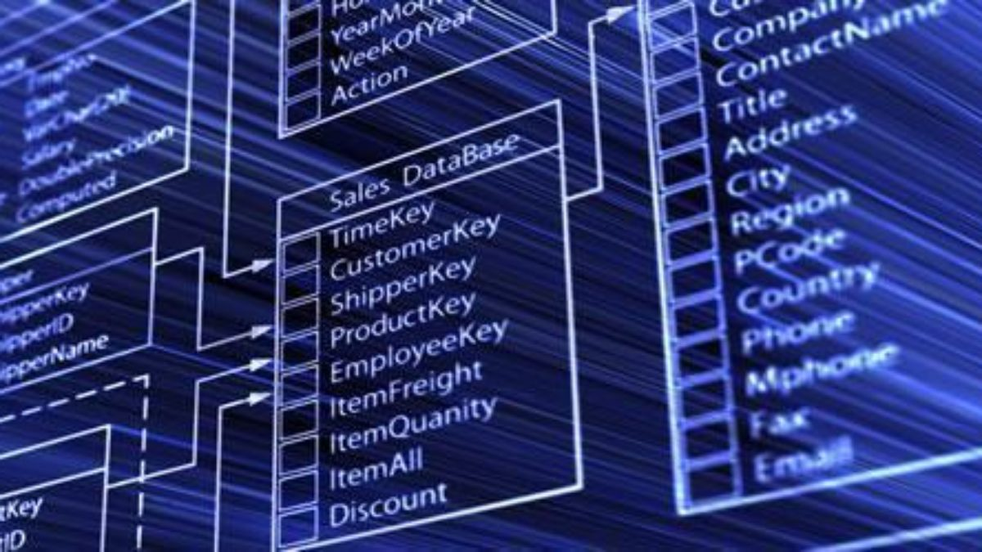
Banco de dados

Slide 13

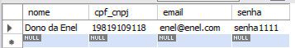
Banco de dados - Login

Slide 14
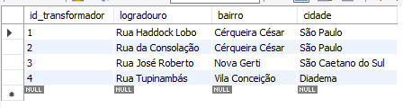
Banco de dados ficha dos traNSFORMADORES

Slide 15
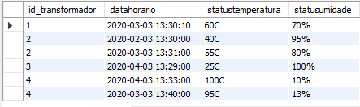
Banco de dados temperatura

Slide 16
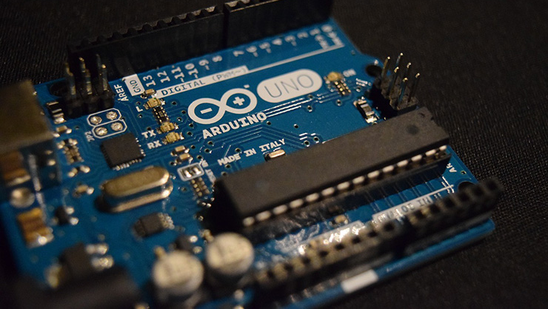
Programação

Slide 17
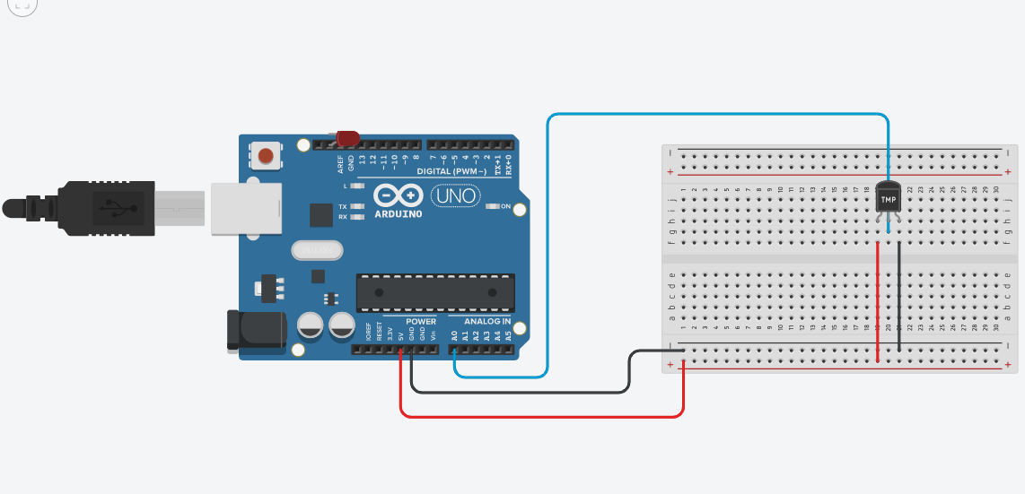

Slide 18


Slide 19
Transfornel Solutions
“Sucesso é a soma de pequenos esforços. Repetidos todos os dias.”
Março de 2020

